Slide 1





META-APRENDIZAGEM
TEMA 4 — PROJETO FINAL INDIVIDUAL
Seleção de
Meta-Features
com Algoritmo
Genético
Projeto Final Individual — IC · UFAL
AUTOR
ORIENTADOR
DATA
Renato Coca Terrazas Freire
Prof. Lucas Amorim
Junho de 2026

Slide 2







PROJETO FINAL META-APRENDIZAGEM
Motivação e Objetivo
O Desafio Técnico
Objetivo e Escopo
Contexto: Aprender qual algoritmo apresenta o melhor desempenho para um dataset específico.
Objetivo Principal: Aplicar um Algoritmo Genético (GA) para identificar o subconjunto ideal de meta-features.
Problema: O uso de 224 meta-features introduz ruído e redundância, prejudicando a eficiência.
Ponto de Partida: Evolução do Exemplo 3 da disciplina, expandindo a escala do experimento:
Hipótese: A seleção de um subconjunto ótimo reduz a complexidade e melhora a qualidade preditiva do meta-modelo.
DATASETS
META-FEATURES
22 35
56 224
Foco em Otimização de Meta-modelos

Slide 3






















PROJETO FINAL META-APRENDIZAGEM
Construção do Meta-Dataset
Fontes de Dados
Extração (pymfe)
Meta-Target
Parte A: 20 datasets do Exemplo 3 (via OpenML).
Categorias de Features:
Algoritmos Base:
General
Statistical
DecisionTree
SVM
KNN
Parte B: 15 datasets da suite OpenML-CC18.
LogReg
Perceptron
Info-theory
Model-based
MLP
35
224
Complexity (C1, C2, F1, L1, etc.)
Variável Alvo
DATASETS
META-FEATURES
Acurácia do melhor algoritmo para cada dataset (problema de regressão).
Medidas de Resumo (4 por feature):
Mean
SD
Min
Max
Total de 56 características base × 4 medidas = 224 meta-features.
Meta-modelo treinado para prever a performance máxima alcançável.

Slide 4












PROJETO FINAL META-APRENDIZAGEM
Implementação do Algoritmo Genético
Estrutura & Fitness
Operadores Evolutivos
Configuração & Execução
REPRESENTAÇÃO
SELEÇÃO
Indivíduos
Gerações
Cromossomo binário (224 bits)
Torneio com k=3
30
50
MAPEAMENTO
CROSSOVER
1 = Incluir feature | 0 = Excluir
Ponto único (Taxa: 0.8)
TEMPO MÉDIO
FUNÇÃO FITNESS
MUTAÇÃO
Aprox. 6 minutos de execução
RMSE de Random Forest Regressor
Bit-flip (Taxa: 0.05)
AMBIENTE
VALIDAÇÃO
ESTRATÉGIA
Processamento paralelo para avaliação do fitness
5-fold Cross-Validation
Elitismo (Top-2 preservados)
Uso de Fitness Caching para evitar recomputação de indivíduos idênticos.
Equilíbrio entre exploração do espaço de busca e custo computacional.

Slide 5

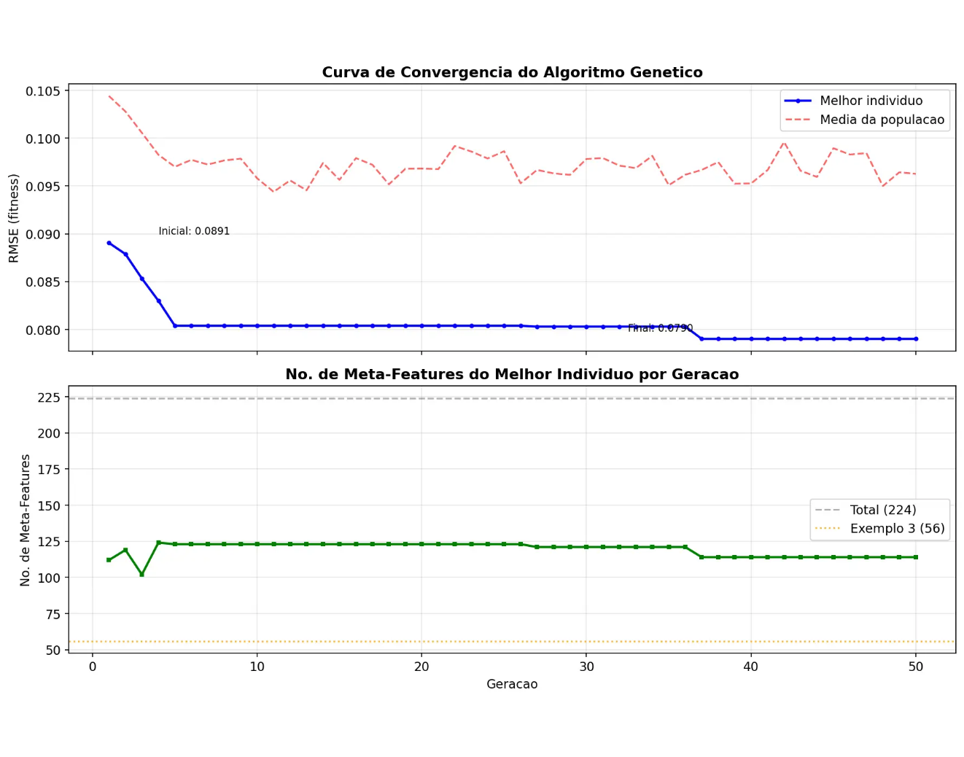




PROJETO FINAL META-APRENDIZAGEM
Convergência do Algoritmo Genético
-49,1%
REDUÇÃO DE FEATURES
-11,3% no RMSE
0.08906 → 0.07902 (Fitness)
Seleção Robusta
De 224 para 114 meta-features
A curva de fitness demonstra estabilização consistente após a 30ª geração, permitindo o descarte de redundâncias sem perda de qualidade preditiva.

Slide 6



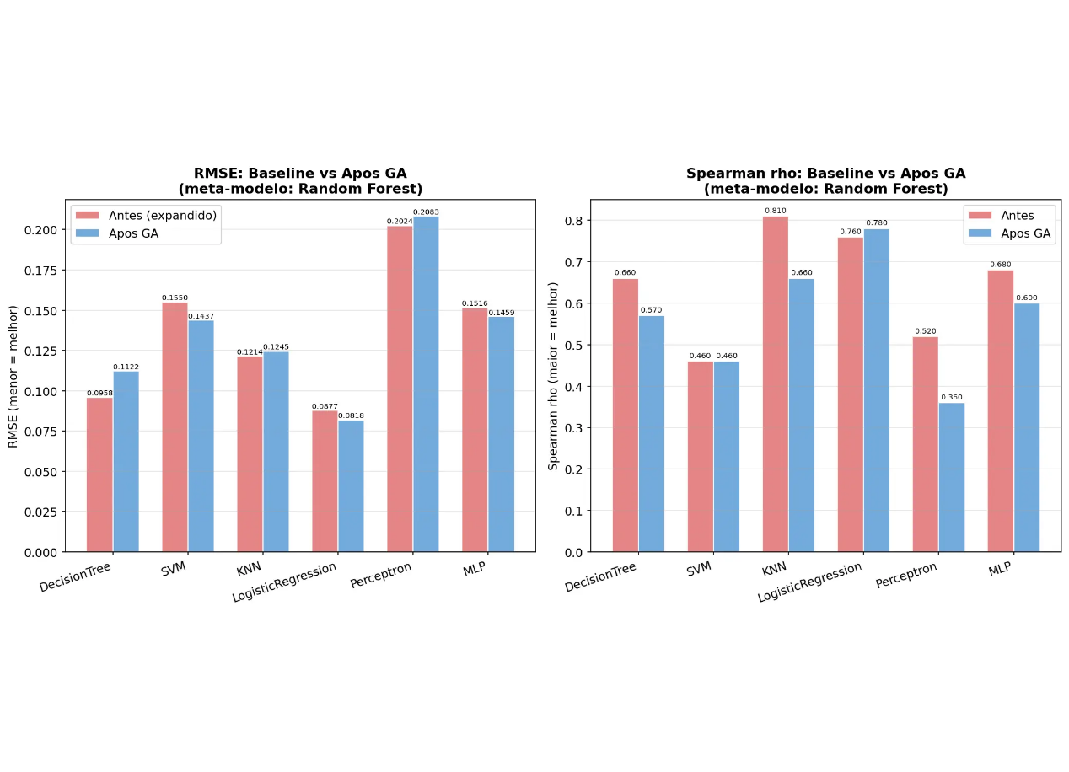





PROJETO FINAL META-APRENDIZAGEM
Resultados: Baseline vs Após GA
Redução de Erro
-9,9% RMSE
Melhoria significativa na precisão do meta-modelo em relação ao baseline de 224 features.
Ganho de Correlação
+153% Spearman
A expansão do meta-dataset (22 para 35 datasets) elevou a correlação de 0.30 para 0.76.
Eficiência Dimensional
-49,1% Features
O Algoritmo Genético descartou metade das features sem perda de qualidade preditiva.
Avaliação completa realizada com Random Forest e KNN em 10-fold Cross-Validation.

Slide 7












PROJETO FINAL META-APRENDIZAGEM
Análise: Especialização por Algoritmo
FOCO DE OTIMIZAÇÃO
Beneficiados (+)
Prejudicados (−)
O Algoritmo Genético foi configurado com o objetivo de minimizar o erro (RMSE) especificamente para o meta-modelo de Logistic Regression (LR).
LogisticRegression
DecisionTree
SVM
KNN
MLP
Perceptron
A fitness function baseia-se na performance do meta-alvo definido.
Conclusão Analítica: A seleção ótima de meta-features é dependente do algoritmo-alvo. Não existe um subconjunto universalmente superior para todos os meta-modelos.
* Fenômeno esperado em meta-aprendizagem devido ao viés indutivo de cada algoritmo.

Slide 8

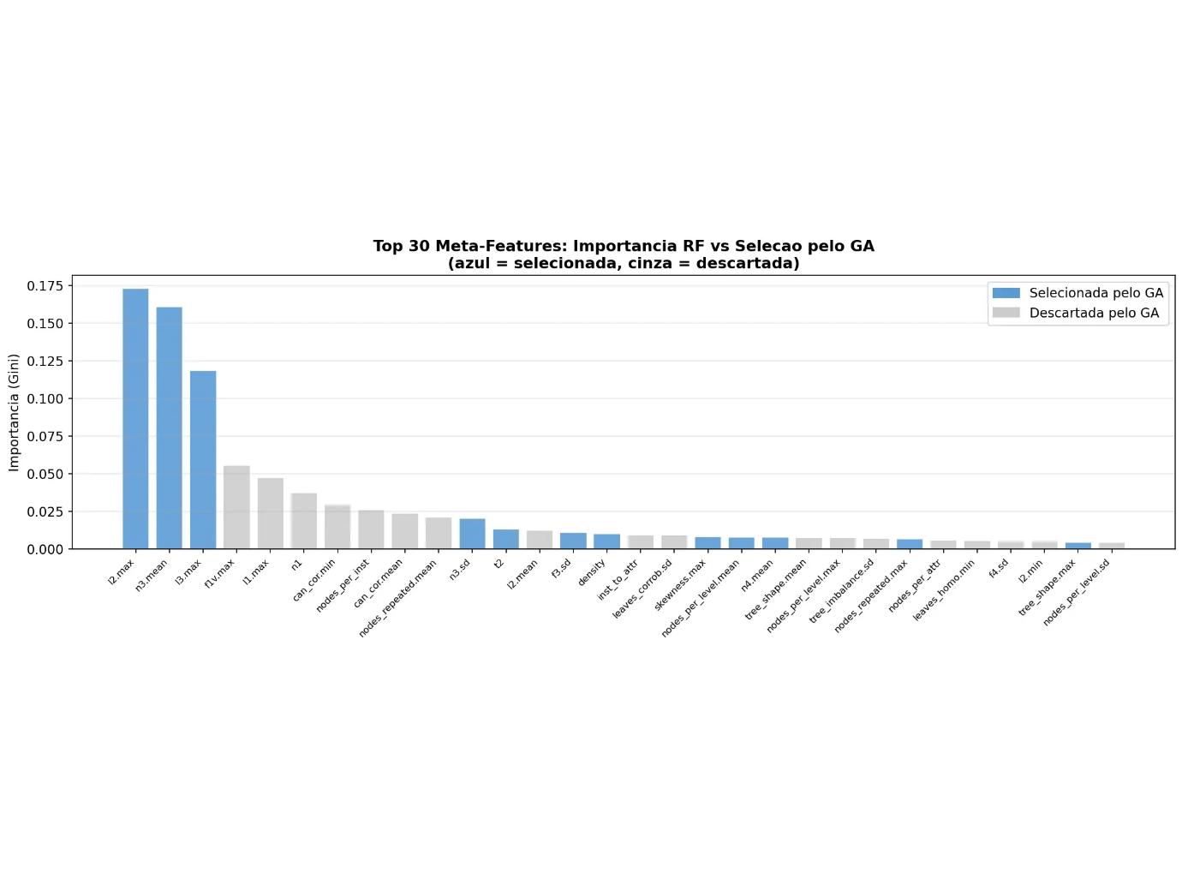





PROJETO FINAL META-APRENDIZAGEM
GA vs Importância por Random Forest
Lógica de Seleção (GA)
Detecção de Redundância
As features l3.max, f1v.max e l1.max foram descartadas apesar do ranking alto por serem altamente correlacionadas com as duas primeiras.
Grupo de Complexidade
Todas as Top-5 pertencem ao grupo complexity. O GA identificou que apenas as duas primeiras eram necessárias para capturar a informação relevante.
"O Algoritmo Genético realiza uma seleção mais sofisticada que o ranking simples, otimizando o conjunto como um todo e não apenas features isoladas."

Slide 9


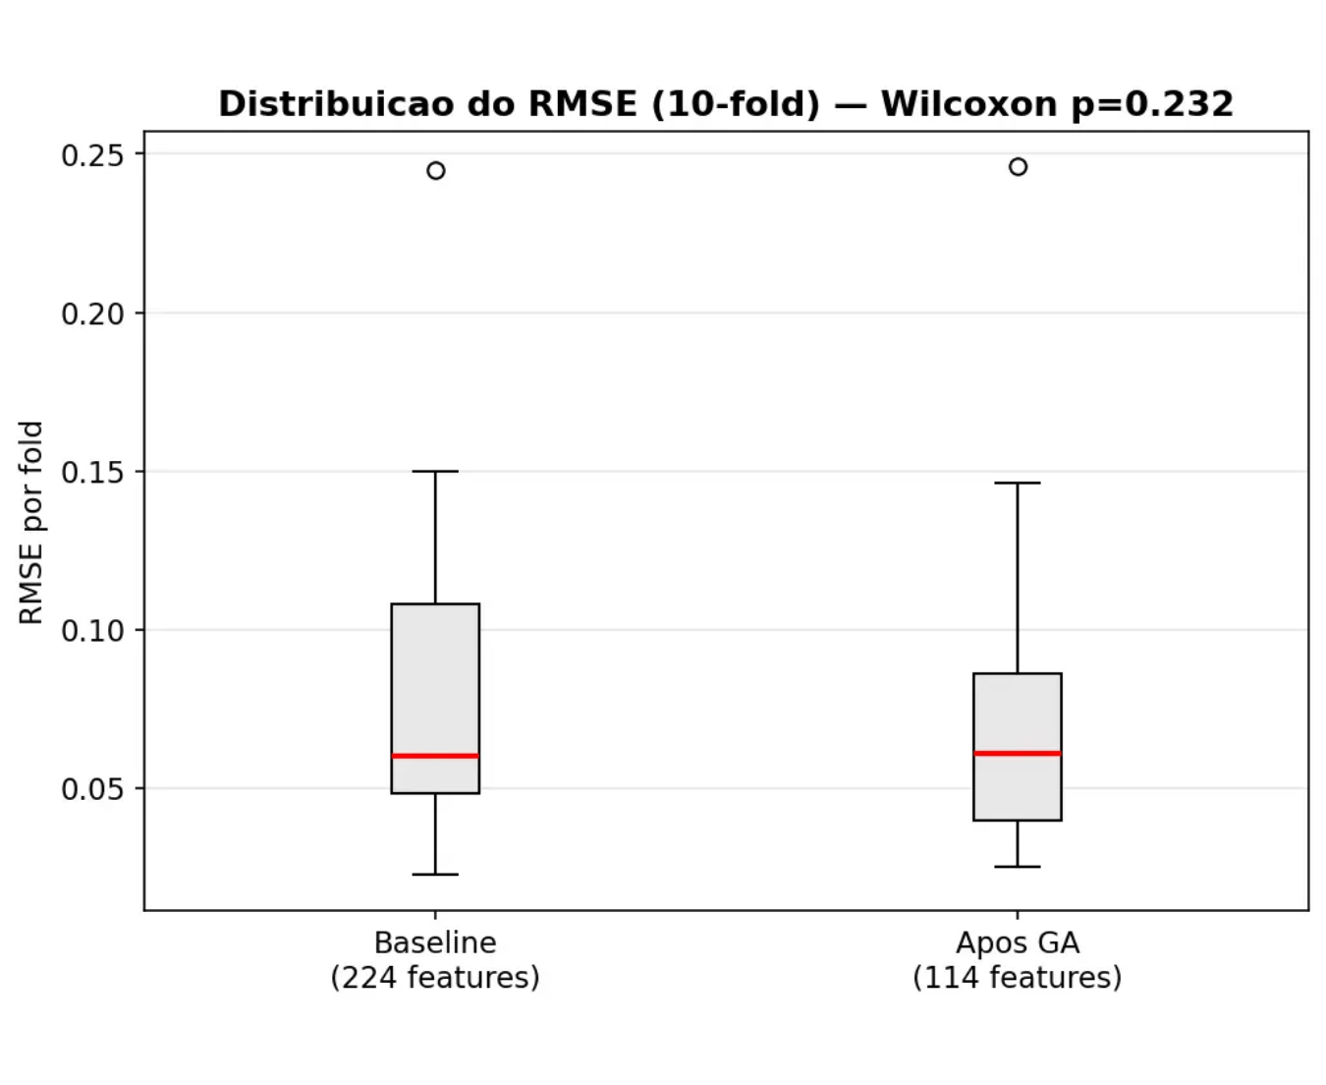








PROJETO FINAL META-APRENDIZAGEM
Significância Estatística — Teste de Wilcoxon
Resultado do Teste
P-VALOR CALCULADO
0.232
Não Significativo (p > 0.05)
Teste Estatístico
Wilcoxon Signed-Rank
Comparação
Baseline vs. Pós-GA
Validação
10-fold Cross-Validation
Análise de Poder
Embora o Algoritmo Genético tenha reduzido o erro médio, a melhoria não atingiu o limiar de significância estatística de 5%.
Limitação do Meta-dataset
O tamanho da amostra (N=35 datasets) limita o poder estatístico do teste, dificultando a rejeição da hipótese nula apesar da tendência observada.
A tendência de melhora é consistente em todas as folds
Com a expansão do meta-dataset para um volume maior de dados, espera-se que a diferença de performance se torne estatisticamente robusta.

Slide 10







PROJETO FINAL META-APRENDIZAGEM
Conclusões e Trabalhos Futuros
01
Otimização e Eficiência do Meta-modelo
A expansão para 224 features elevou a correlação de Spearman de 0.30 para 0.76. O Algoritmo Genético reduziu 49,1% das features (114 selecionadas) garantindo uma melhoria de 11,3% no RMSE.
02
Superioridade na Detecção de Redundância
O GA superou rankings simples de importância ao descartar automaticamente features altamente correlacionadas no grupo complexity, realizando uma seleção mais sofisticada que prioriza a diversidade de informação.
03
Especialização Algorítmica Confirmada
A seleção ótima de meta-features é específica para o algoritmo-alvo (meta-modelo). Não existe um subconjunto universal, reforçando a necessidade de otimização dedicada para cada tarefa de meta-aprendizagem.
04
Limitações e Propostas Futuras
A amostra de 35 datasets limitou a significância estatística (p=0.232). Trabalhos futuros devem ampliar o meta-dataset e explorar variantes de GA multiobjetivo para equilibrar erro e complexidade do modelo.

